Slide 1
네트워크 소프트웨어 개발

Slide 2
개발 목표
기본 구현사항
- 클라이언트 GUI
- 채팅 기능
- TCP 프로토콜
- 그림판에 펜으로 그리기 기능
- 그림판 전체 지우기 기능

Slide 3
개발 목표
추가 구현사항
- 채팅 ID (닉네임) 표시 기능
- 메시지 전송 방식을 고정길이 + 가변길이 방식으로 사용
- 소켓 옵션 활용
- 서버 GUI
- 서버 클라이언트 관리 기능
- UDP 프로토콜
- 논블로킹
- 소켓 입출력 모델 적용

Slide 4
개발 목표
개발 구현사항
- 클라이언트별로 랜덤하게 고유색을 부여하는 기능
- 그림판에 도형 그리기 기능
- 그림판 지우개로 지우기 기능
- 블랙리스트 필터링 처리 기능
- 블랙리스트 관리 기능
- 금지단어 필터링 처리 기능
- 금지단어 관리 기능
- 서버에서 접속해있는 모든 클라이언트에게 공지사항 전송 기능
- 멀티 스레드
- 스레드 동기화를 위한 윈도우 이벤트 사용
- TCP/UDP 프로토콜 간의 교차 통신

Slide 5
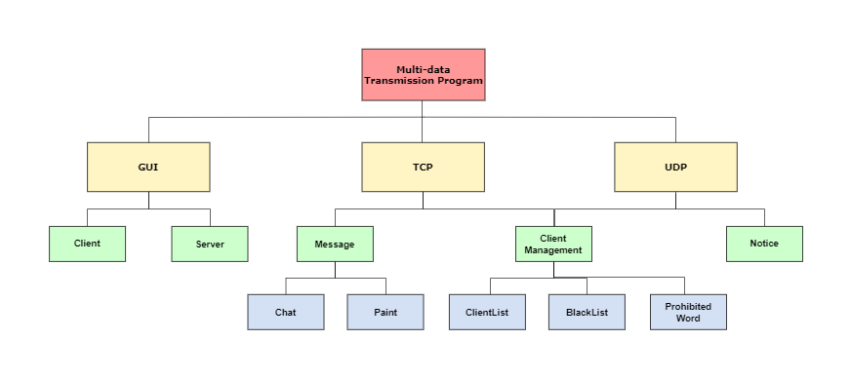
컨텍스트 다이어그램

Slide 6
Multi-data Transmission Program

Slide 7
Multi-data Transmission Program
Multi-data Transmission Program
1. 고정길이 가변길이 소개
2. 클라이언트 공통 메시지 설명
3. 서버 통신 스레드
4. 클라이언트 통신 스레드

Slide 8
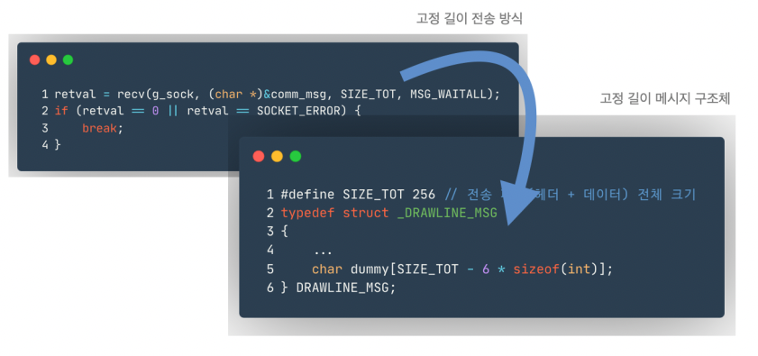
Multi-data Transmission Program - 고정길이 가변길이 비교
고정길이 통신
기존 코드에서는 고정 크기 방식을 사용하여 통신했지만 이 방식을 별로 효율적이지 않다.
채팅메세지는 사용자의 입력에 따라 크기가 달라지기때문에 고정길이 + 가변길이가 더욱 효율적이다.
채팅 메시지의 더미 데이터

Slide 9
Multi-data Transmission Program - 고정길이 가변길이 비교
가변길이 통신
도형 메시지같은 경우 크기가 크기 않기 때문에 가변길이 통신방식이 효율적

Slide 10
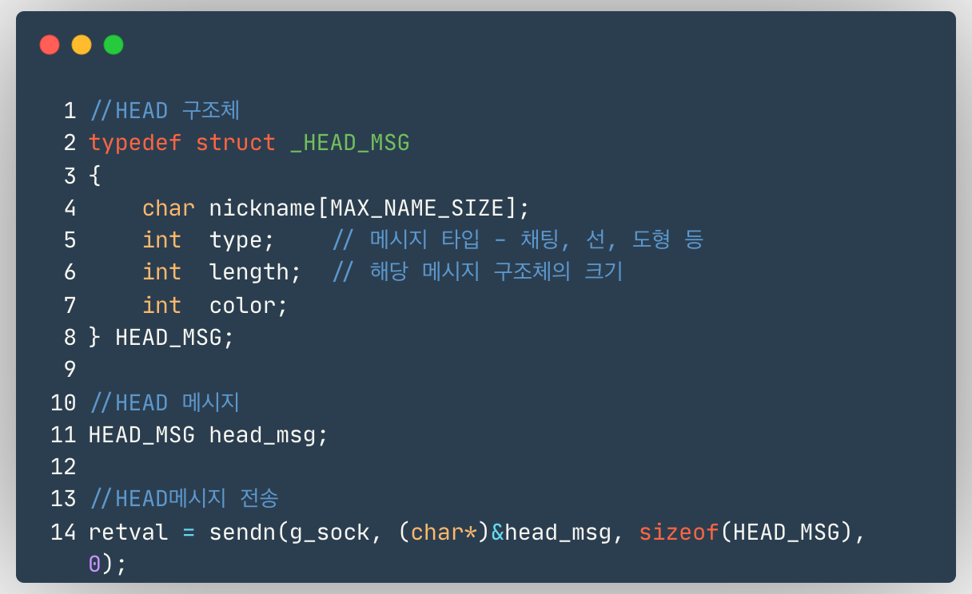
Multi-data Transmission Program - 클라이언트 공통 메시지 설명
HEAD_MSG

Slide 11
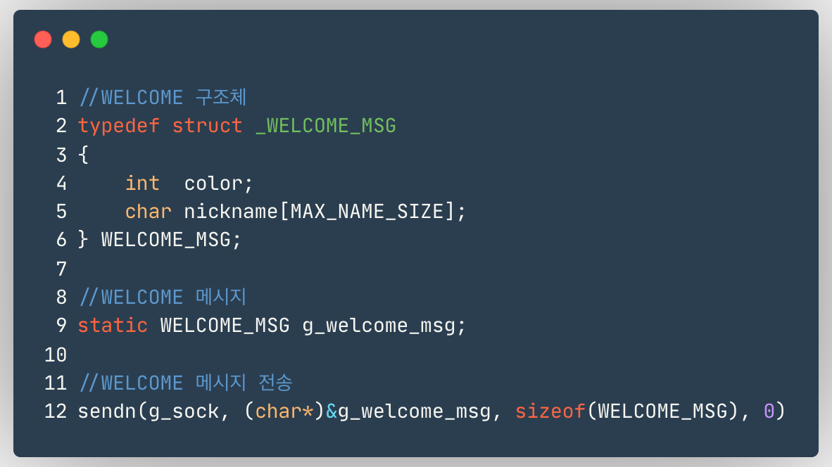
Multi-data Transmission Program - 클라이언트 공통 메시지 설명
WELCOME_MSG

Slide 12
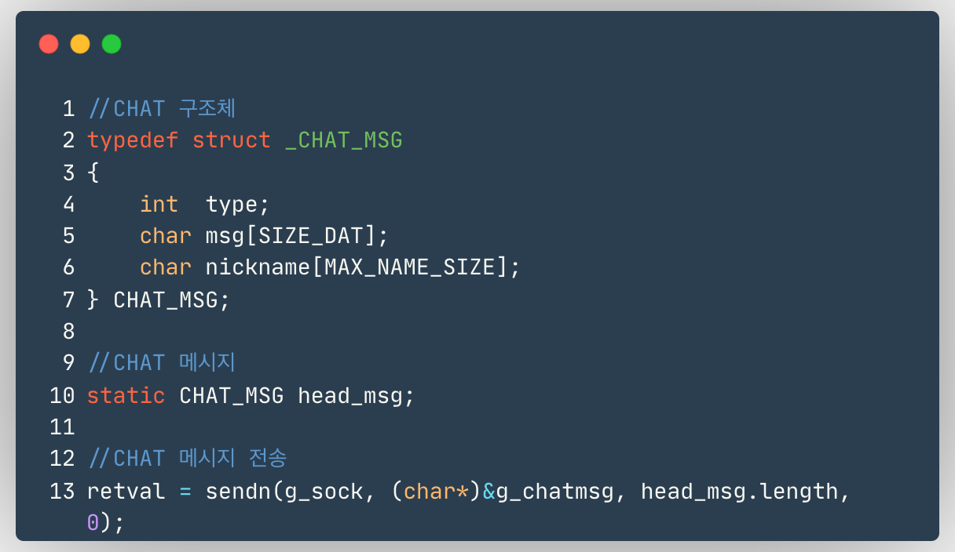
Multi-data Transmission Program - 클라이언트 공통 메시지 설명
CHAT_MSG

Slide 13
Multi-data Transmission Program - 서버 통신 스레드
서버, 클라이언트 통신 스레드 구성도
서버
클라이언트
TCP
송신
₩
UDP
수신
송신

Slide 14
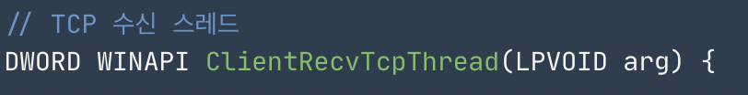
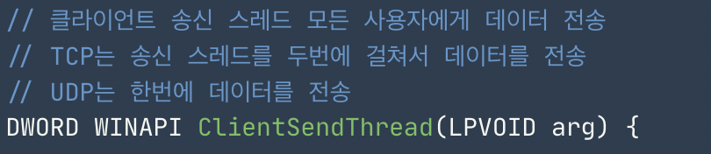

Multi-data Transmission Program-서버 통신
서버 통신 스레드 구성
서버는 클라이언트의 접속을 받고 다른 클라이언트들에게 대화나 그림 정보를 보내주기 위하여 3개의 스레드를 사용
- TCP 스레드
- UDP 스레드
- 전송 스레드

Slide 15
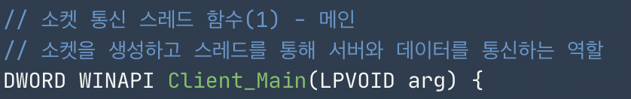
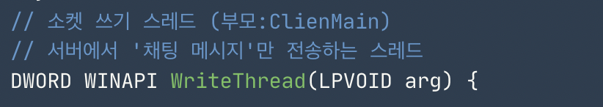
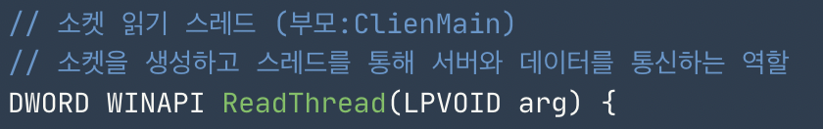
Multi-data Transmission Program-클라이언트
클라이언트 통신 스레드 구성
클라이언트는 Client_Main 스레드에서 통신을 관리 Client_Main스레드는 읽고 쓸 수 있는 스레드 보유
소켓 통신 스레드
소켓 읽기 스레드
소켓 쓰기 스레드

Slide 16
GUI

Slide 17
GUI
GUI
1. Server GUI
2. Client GUI

Slide 18
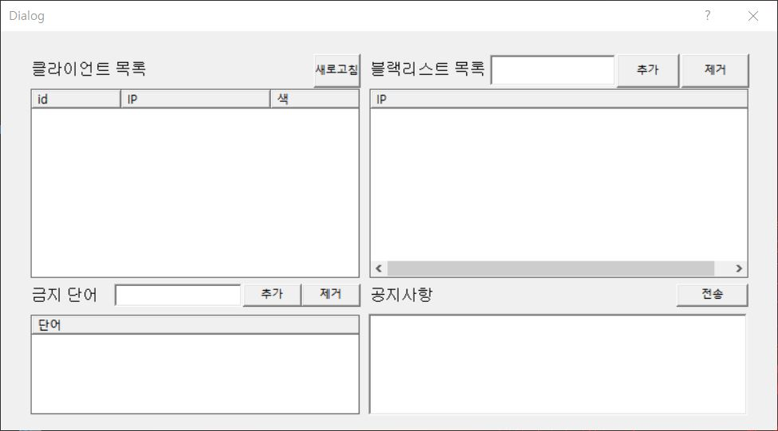
GUI - Server GUI
서버 GUI

Slide 19
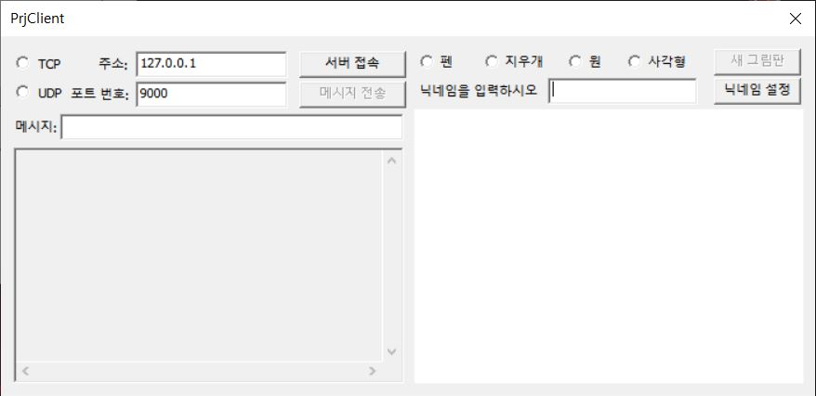
GUI - Client GUI
클라이언트 GUI

Slide 20
TCP

Slide 21
TCP
TCP
1. Non-blocking을 적용한 TCP 통신 구조
2. TCP - TCP 클라이언트간 통신

Slide 22
TCP - Non-blocking을 적용한 TCP 통신 구조
논블로킹
Select() 대기
Select() 리턴
서버
클라이언트
수신
스레드
접속(고정길이)
Select() 대기
Select() 리턴
수신
스레드
접속(가변길이)
Select() 대기
Select() 리턴
송신
스레드
데이터(고정길이)
Select() 대기
Select() 리턴
송신
스레드
데이터(가변길이)
Select() 대기
Select() 리턴

Slide 23
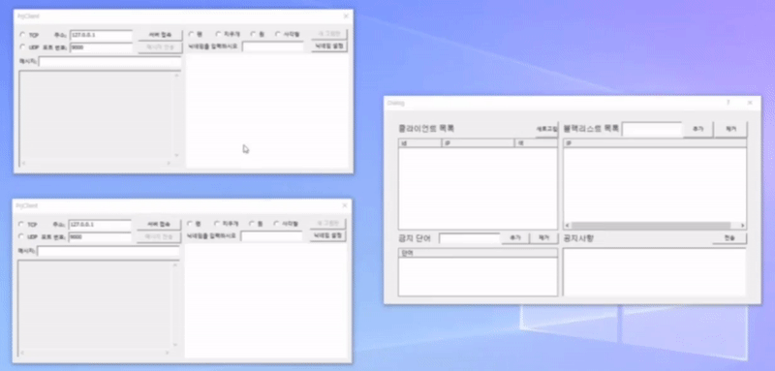
TCP - TCP 클라이언트간 통신
TCP to TCP (https://youtu.be/IHAvycNnYYE)

Slide 24
UDP

Slide 25
UDP
UDP
1. 새로운 소켓 정보 구조체
2. 수신 스레드 전체 코드
3. UDP-UDP 클라이언트간 통신
4. TCP 클라이언트와의 교차 통신

Slide 26
UDP – 새로운 소켓 정보 구조체
TCP
UDP
서버
클라이언트

Slide 27
UDP – 새로운 소켓 정보 구조체
기존의 TCP 소켓 정보 구조체

Slide 28
UDP – 새로운 소켓 정보 구조체
UDP 소켓 정보 구조체

Slide 29
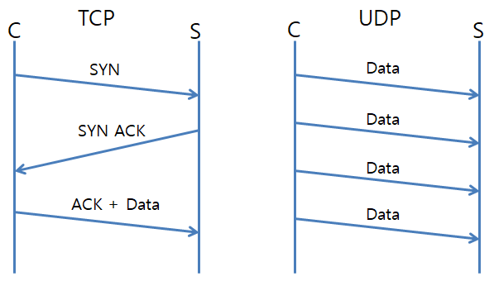
UDP – 새로운 소켓 정보 구조체

Slide 30
UDP – 새로운 소켓 정보 구조체
UDP 수신 스레드 UDP 클라이언트 처리

Slide 31
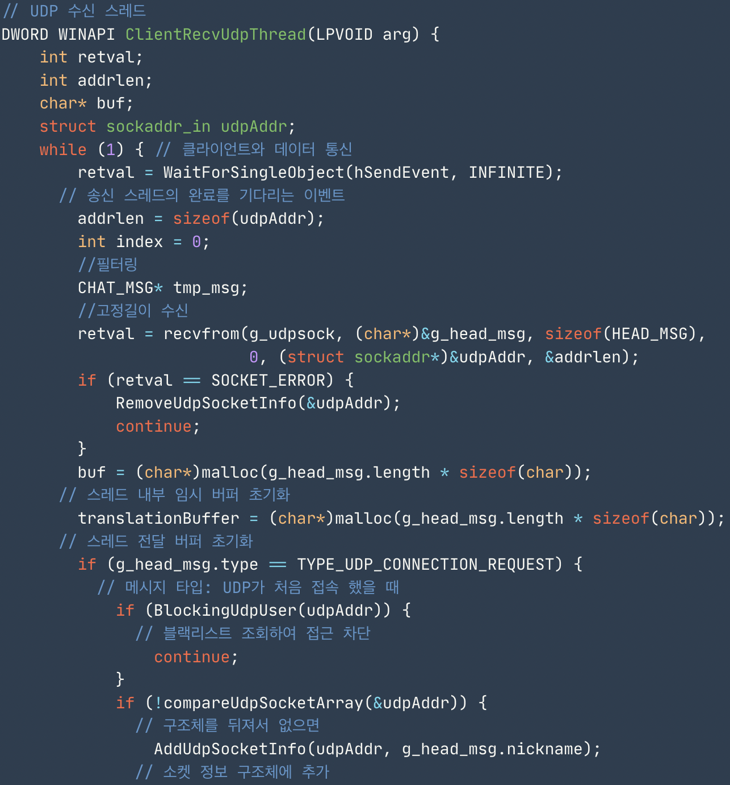
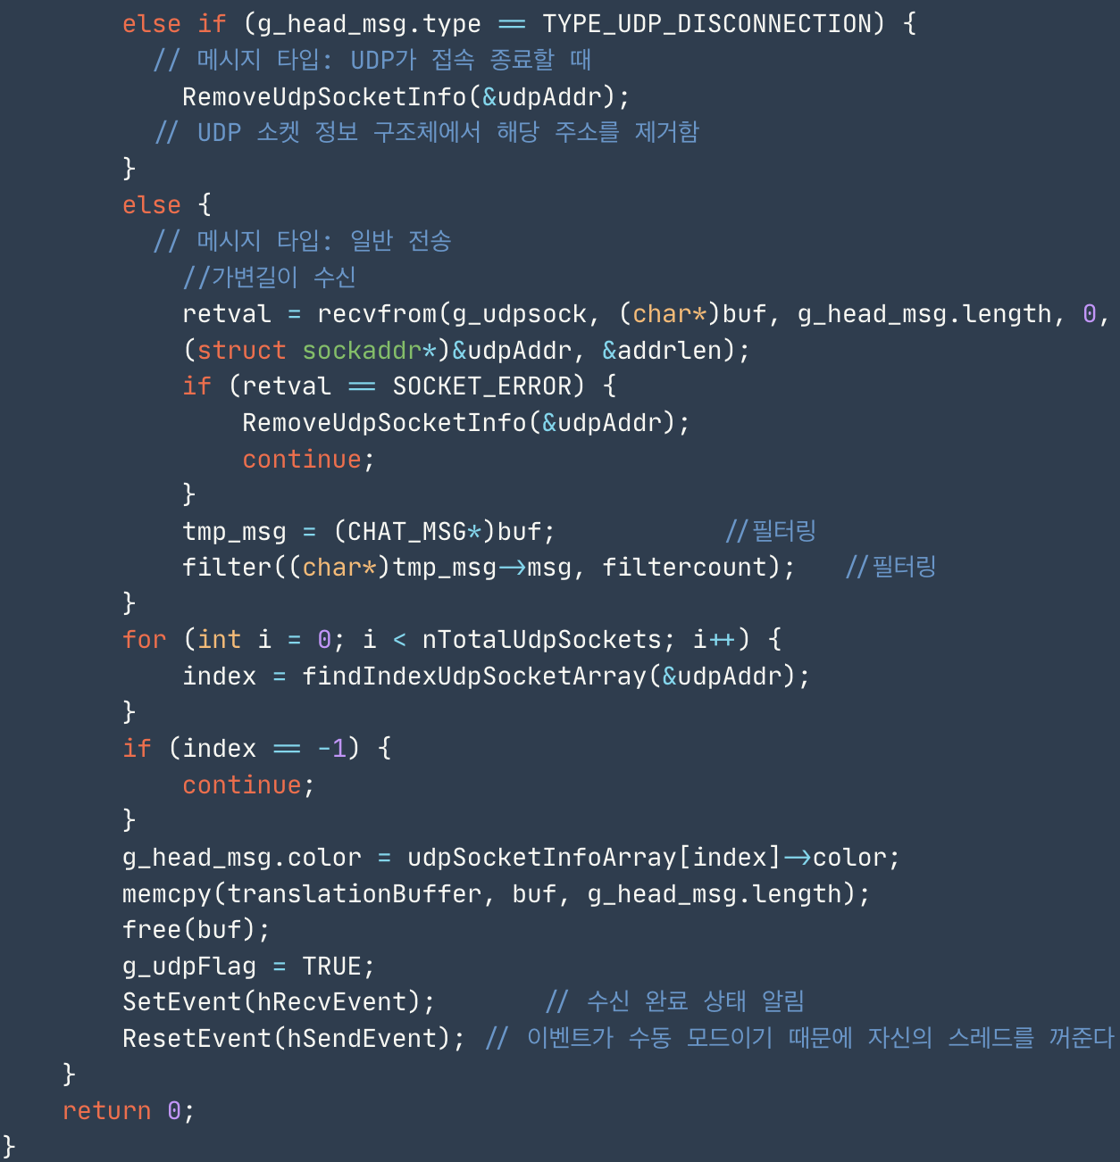
UDP – 수신 스레드 전체 코드

Slide 32
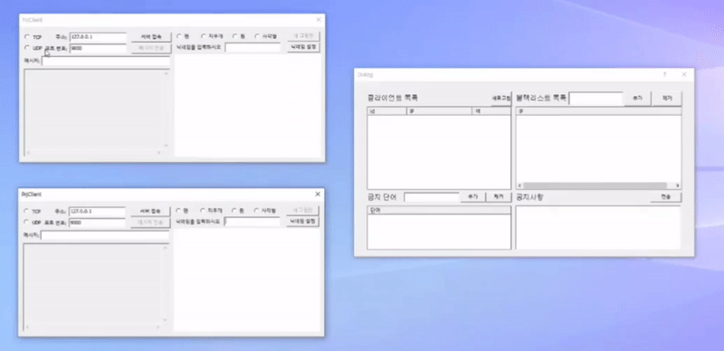
UDP - UDP 클라이언트간 통신
UDP to UDP (https://youtu.be/fG7cho7q9bg)

Slide 33
UDP – TCP, UDP 교차 전송 과정
TCP, UDP 교차 전송 과정
서버
클라이언트
수신 스레드
TCP
① TCP 클라이언트 데이터 수신
UDP 클라이언트1
② 공유변수 버퍼 buf 저장
①`
CHAT_MSG
msg = ‘hi’
UDP
TCP 클라이언트2

Slide 34
UDP – TCP, UDP 교차 전송 과정
TCP, UDP 교차 전송 과정
UDP info Arr
UDP1 ip: 172. ***. ***. ***
Port: *****
③ 소켓 정보 구조체를 확인하여
TCP info Arr
TCP1 ip: 172. ***. ***. ***
Port: *****
서버
클라이언트
CHAT_MSG
msg = ‘hi’
소켓 구조체
UDP 클라이언트1
송신 스레드
TCP 클라이언트2
CHAT_MSG
msg = ‘hi’
④ buf의 내용을 전송

Slide 35
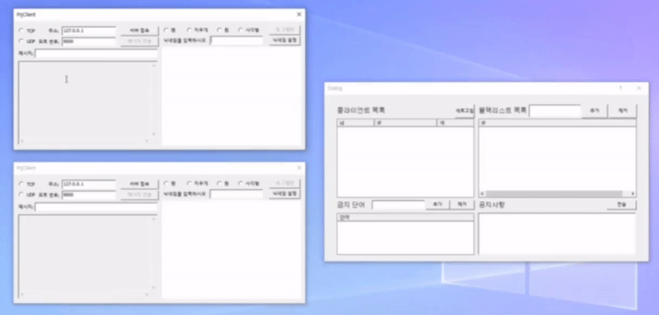
UDP – TCP 클라이언트와의 교차 통신
UDP와 TCP 교차 통신
기존 코드에서는 TCP에서만 접속할 수 있었지만, UDP 소켓을 생성하고 스레드를 분리한 뒤 윈도우 이벤트를 적절히 사용하여 상호 통신이 가능하도록 만드는 것이 목표였습니다.
TCP to UDP, UDP to TCP (https://youtu.be/6rrp_1hkHFY)

Slide 36
Message Protocol

Slide 37
Message Protocol
Message Protocol
1. Data Flow
2. 사각형 메시지의 통신 과정
3. 메시지와 도형 그리기 코드

Slide 38
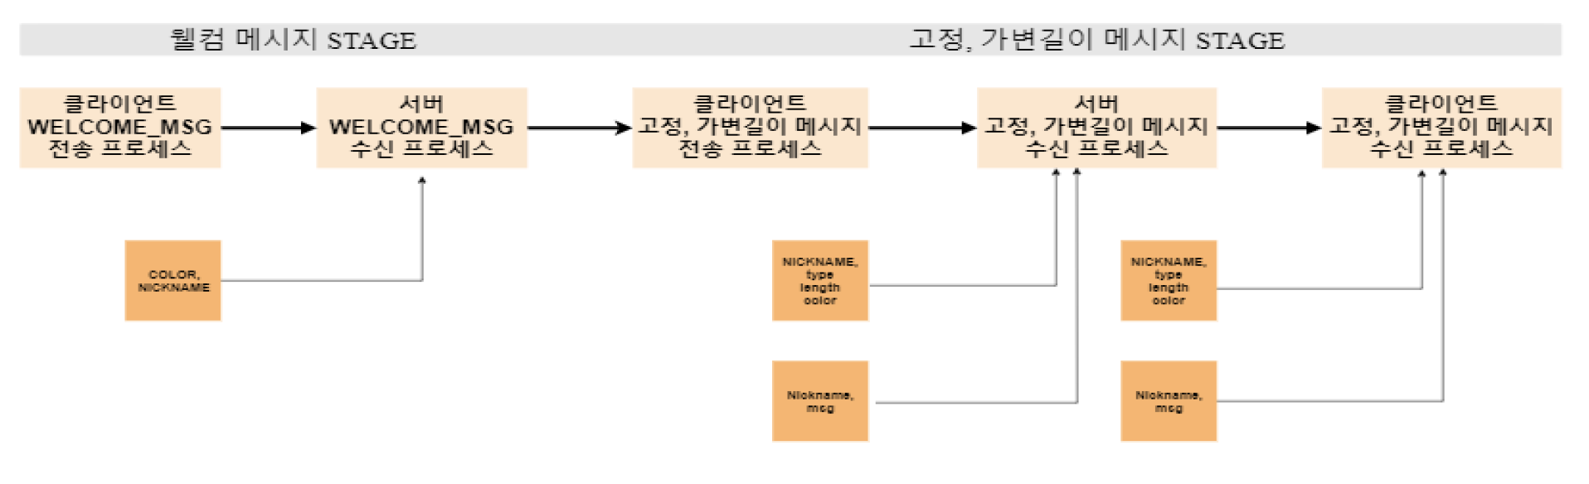
Message Protocol – Data Flow

Slide 39
Message Protocol
Message Protocol - 사각형 메시지 통신
2.1. 클라이언트에서 서버로
2.2. 서버에서 클라이언트로
2.3. 다시 클라이언트

Slide 40
Message Protocol – 사각형 메시지의 통신 과정
사각형 그리기 메시지 구조체

Slide 41
Message Protocol – 사각형 메시지의 통신 과정
클라이언트에서 서버까지
서버
① 헤더 & 사각형 메시지 전송
`
고정 크기 메시지
Length = 16
사각형 메시지
(0, 0), (2, 2)
TCP 클라이언트1
TCP
①`
TCP 클라이언트2
UDP
UDP 클라이언트1
TCP 클라이언트 2대, UDP 클라이언트 1대가 소켓 정보 구조체에 있다고 가정

Slide 42
Message Protocol – 사각형 메시지의 통신 과정
클라이언트에서 서버까지 처리 함수

Slide 43
Message Protocol
Message Protocol - 사각형 메시지 통신
2.1. 클라이언트에서 서버로
2.2. 서버에서 클라이언트로
2.3. 다시 클라이언트

Slide 44
Message Protocol – 사각형 메시지의 통신 과정
서버에서 클라이언트로
② 수신 스레드에서 데이터 수신
서버
Select() 대기
Select() 리턴
접속(고정길이)
수신
스레드
고정 크기 메시지
Length = 16
Select() 대기
Select() 리턴
수신
스레드
접속(가변길이)
사각형 메시지
(0, 0), (2, 2)

Slide 45
Message Protocol – 사각형 메시지의 통신 과정
서버에서 클라이언트로
서버
③ 공유 변수 버퍼에 사각형의 데이터가 저장
TCP
사각형 메시지
(0, 0), (2, 2)
UDP
공유 버퍼
④ 공유 버퍼를 송신스레드가 사용
송신 스레드

Slide 46
Message Protocol – 사각형 메시지의 통신 과정
서버에서 클라이언트로
서버
⑤ 송신 스레드에서 정보 구조체를 참조하여 전송
TCP
TCP 클라이언트1
고정 크기 메시지
Length = 16
①`
UDP
TCP 클라이언트2
사각형 메시지
(0, 0), (2, 2)
공유 버퍼
고정 크기 메시지
Length = 16
사각형 메시지
(0, 0), (2, 2)
UDP 클라이언트1
송신 스레드
고정 크기 메시지
Length = 16
사각형 메시지
(0, 0), (2, 2)

Slide 47
Message Protocol – 사각형 메시지의 통신 과정
서버에서 클라이언트로 처리 함수

Slide 48
Message Protocol
Message Protocol - 사각형 메시지 통신
2.1. 클라이언트에서 서버로
2.2. 서버에서 클라이언트로
2.3. 다시 클라이언트

Slide 49
Message Protocol – 사각형 메시지의 통신 과정
다시 클라이언트
① 서버로부터 데이터 수신
클라이언트1
수신 스레드
고정 크기 메시지
Length = 16
①`
송신 스레드
사각형 메시지
(0, 0), (2, 2)

Slide 50
Message Protocol – 사각형 메시지의 통신 과정
다시 클라이언트
② 고정 크기 메시지를 확인
클라이언트1
고정 크기 메시지
Length = 16
다음에 올 데이터의 길이 = 16
데이터의 타입 = 사각형
수신 스레드
①`
사각형 메시지
(0, 0), (2, 2)
메시지 타입이 사각형이므로
자식 프로시저에게
WM_DRAWRECTANGLE
메시지 전송
송신 스레드
③ 가변 크기 메시지를 확인

Slide 51
Message Protocol – 사각형 메시지의 통신 과정
다시 클라이언트 함수

Slide 52
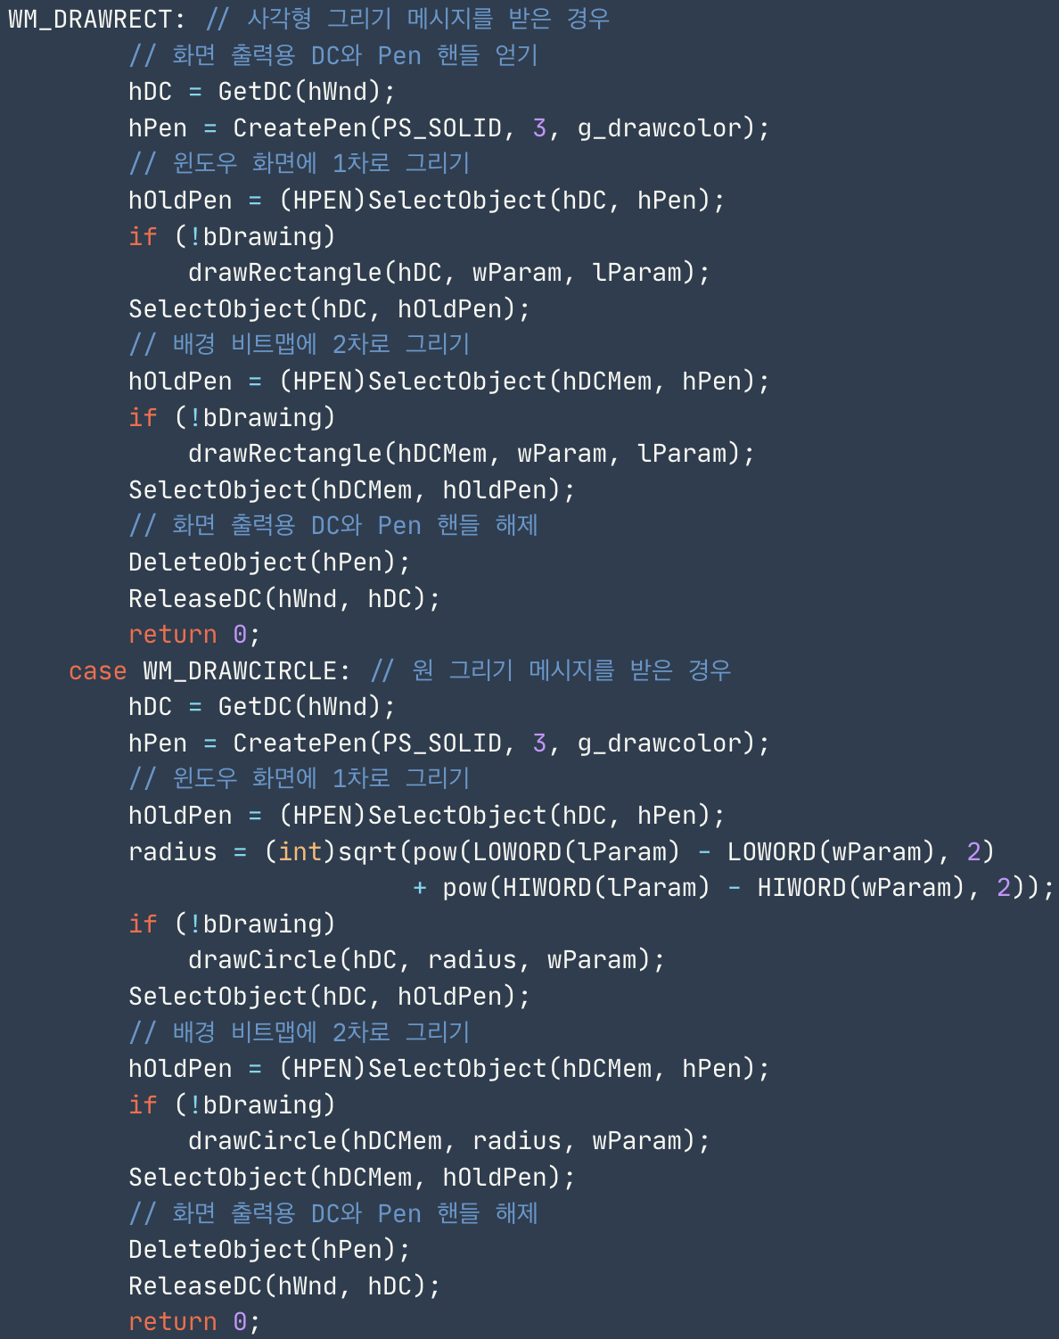
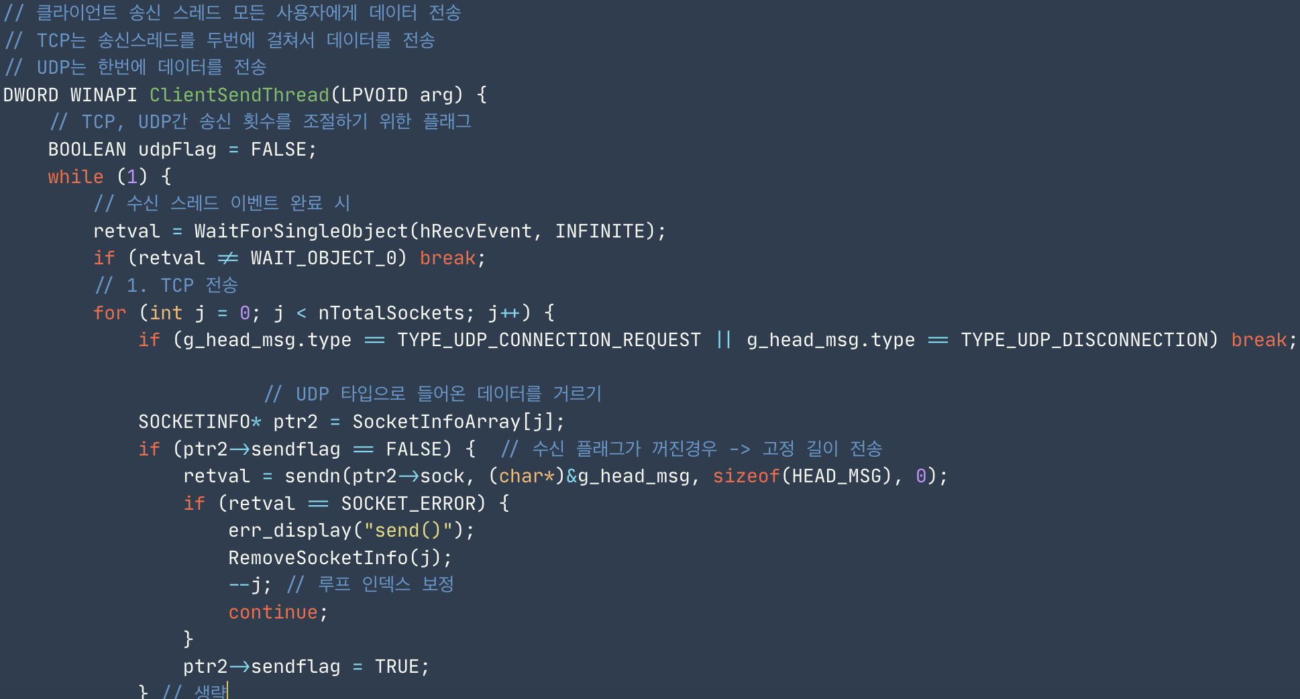
Message Protocol – 메시지와 도형 그리기 코드
프로시저의 도형 그리기(중략)
클라이언트 송신 스레드

Slide 53
Client Management

Slide 54
Client Management
Client Management
1. 클라이언트 리스트 출력
2. 블랙리스트 설정
3. 금지 단어 설정

Slide 55
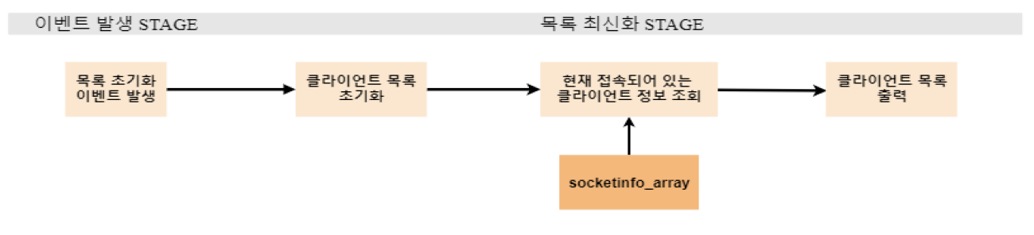
Client Management – 클라이언트 리스트 출력

Slide 56
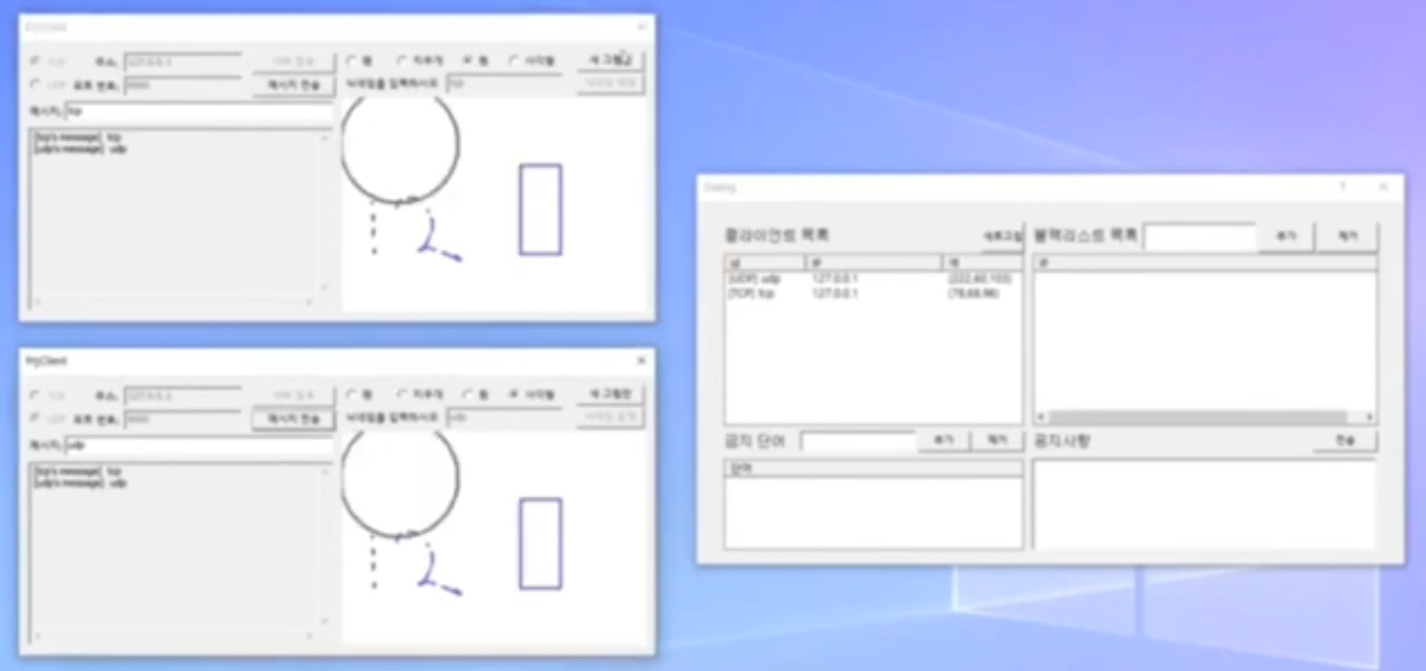
Client Management – 클라이언트 리스트 출력
클라이언트 리스트

Slide 57
Client Management – 블랙리스트 설정

Slide 58
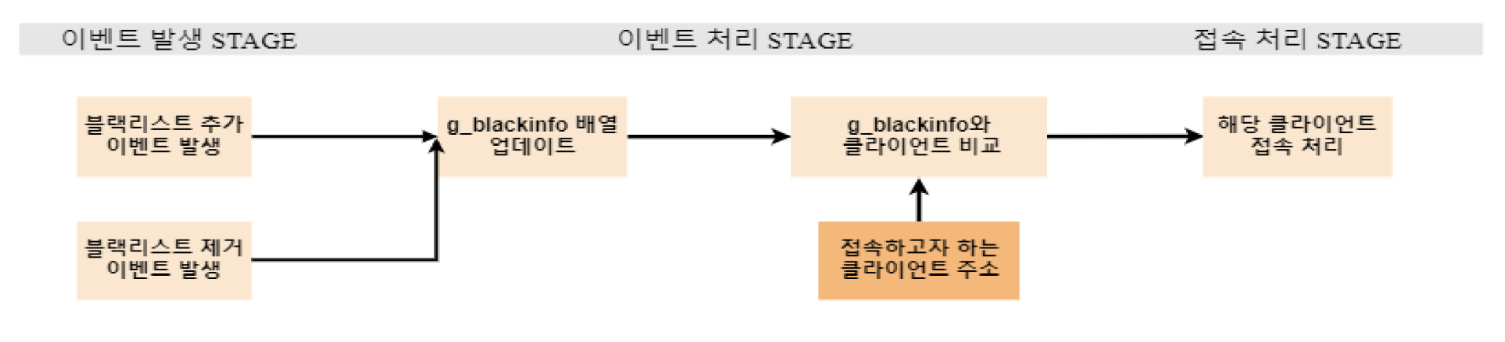
Client Management – 블랙리스트 설정

Slide 59
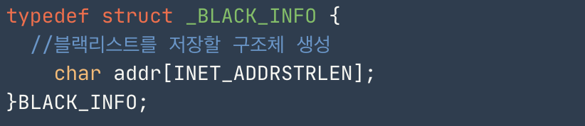
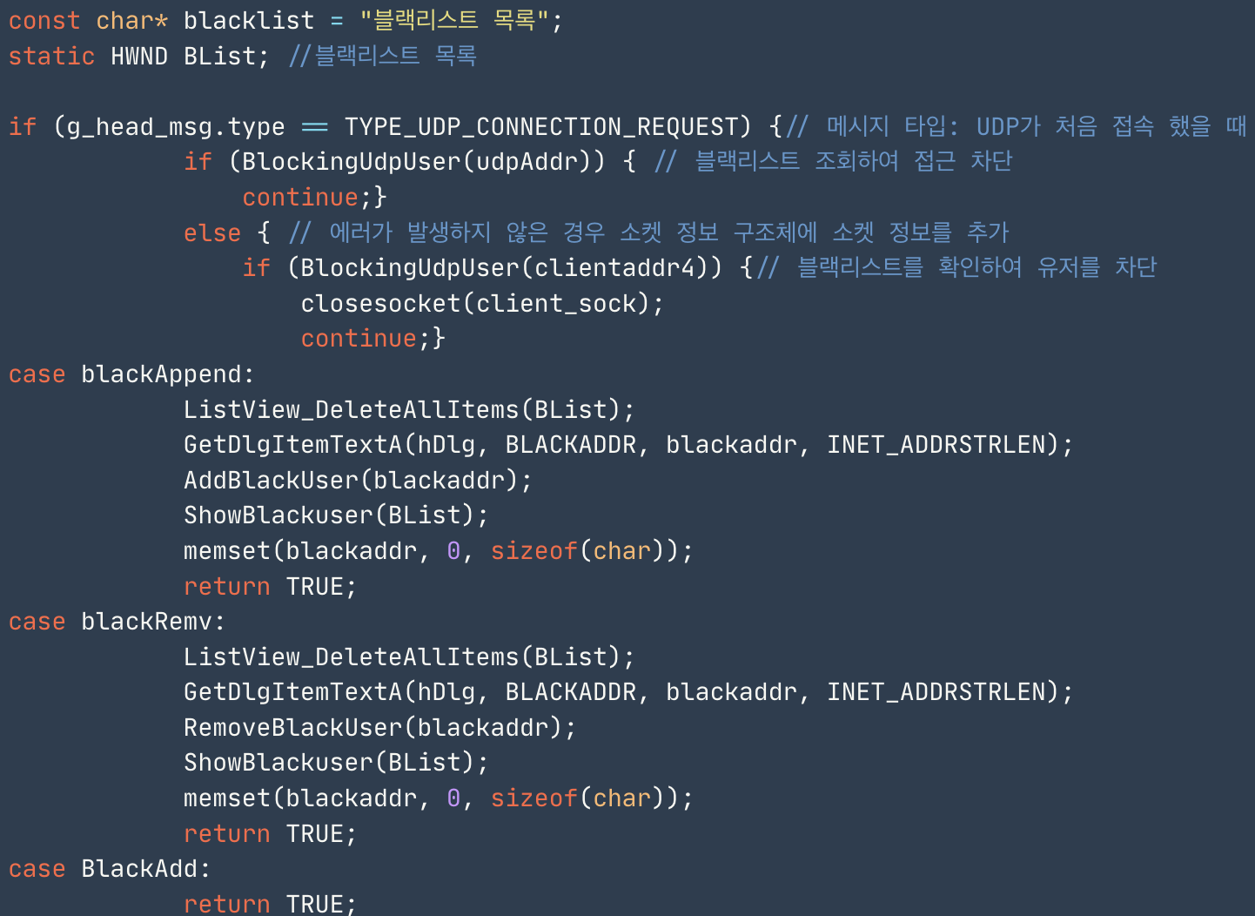
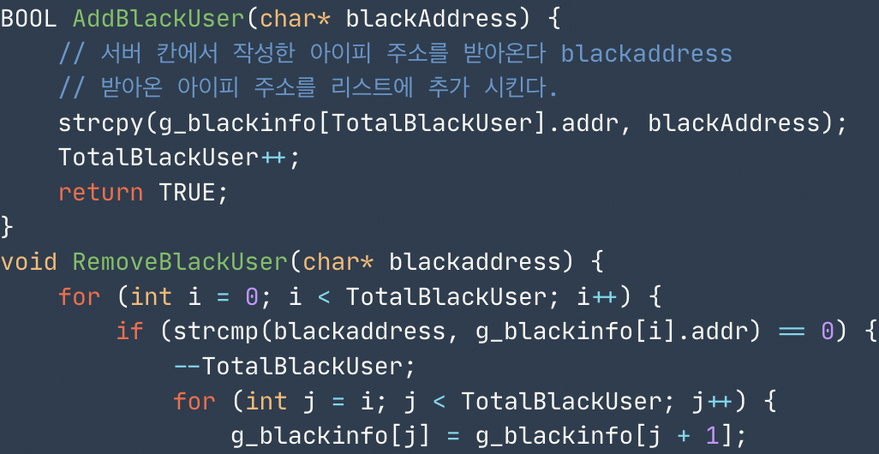
Client Management – 블랙리스트 설정
블랙리스트 구조체
블랙리스트 구현 모음
블랙리스트

Slide 60
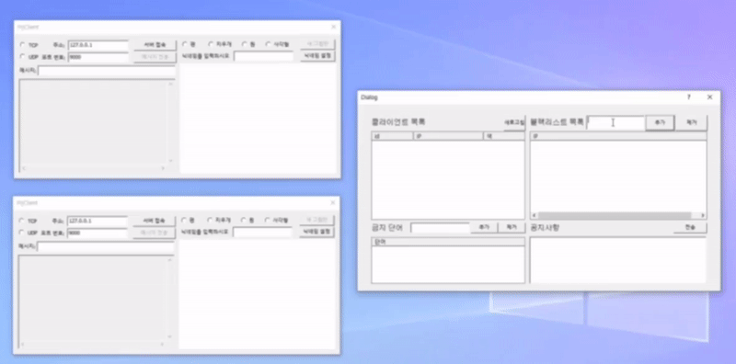
Client Management – 블랙리스트 설정
블랙리스트 (https://youtu.be/2hm0AG5o6tA)

Slide 61
Client Management – 금지 단어 설정

Slide 62
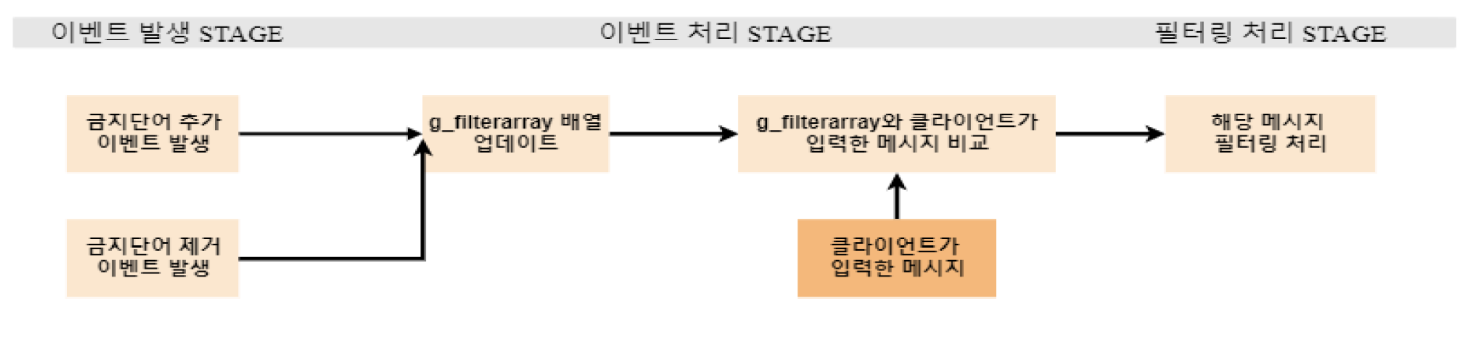
Client Management – 금지 단어 설정

Slide 63
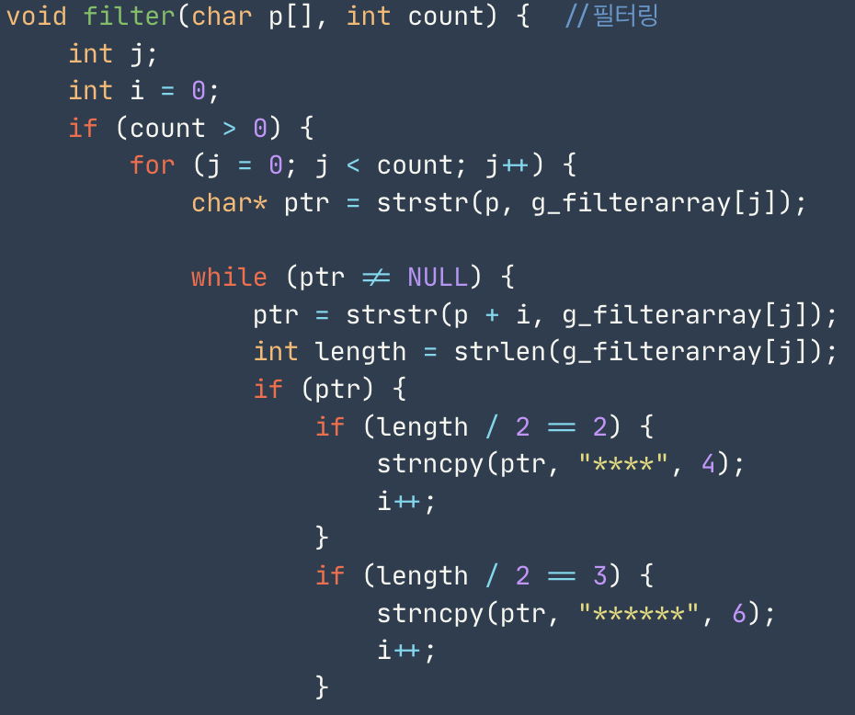
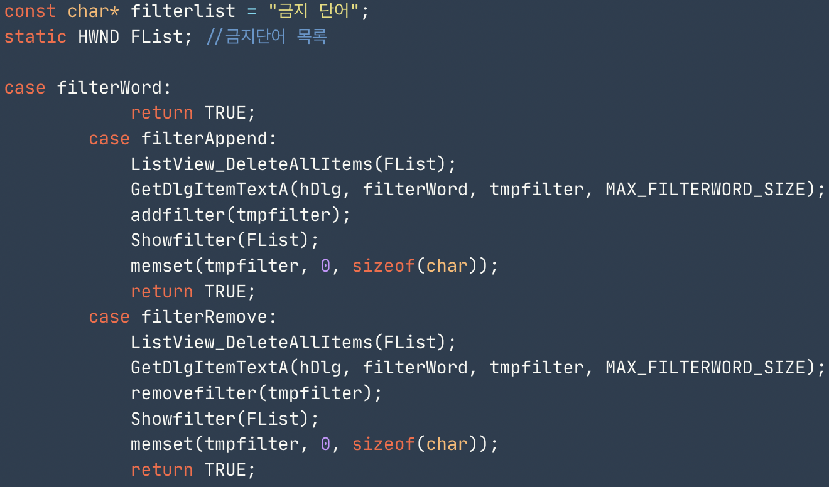
Client Management – 금지 단어 설정
금지단어 코드 모음

Slide 64
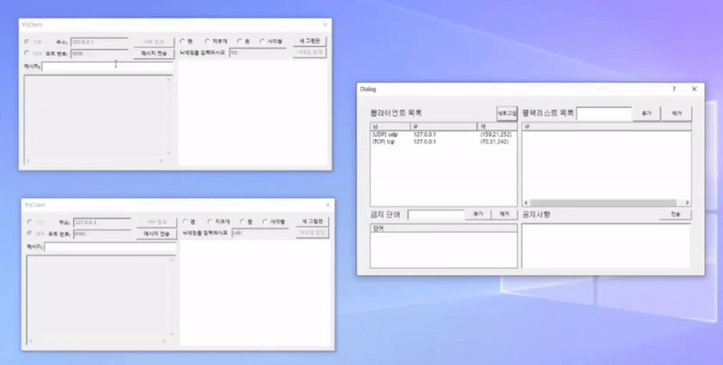
Client Management – 금지 단어 설정
금지단어 (https://youtu.be/PFS5Z__yJD8)

Slide 65
Notice

Slide 66
Notice ( 공지사항 )
Notice ( 공지사항 )

Slide 67
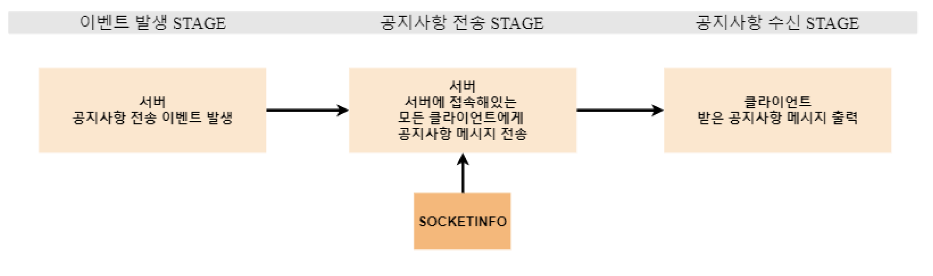
Notice ( 공지사항 )

Slide 68
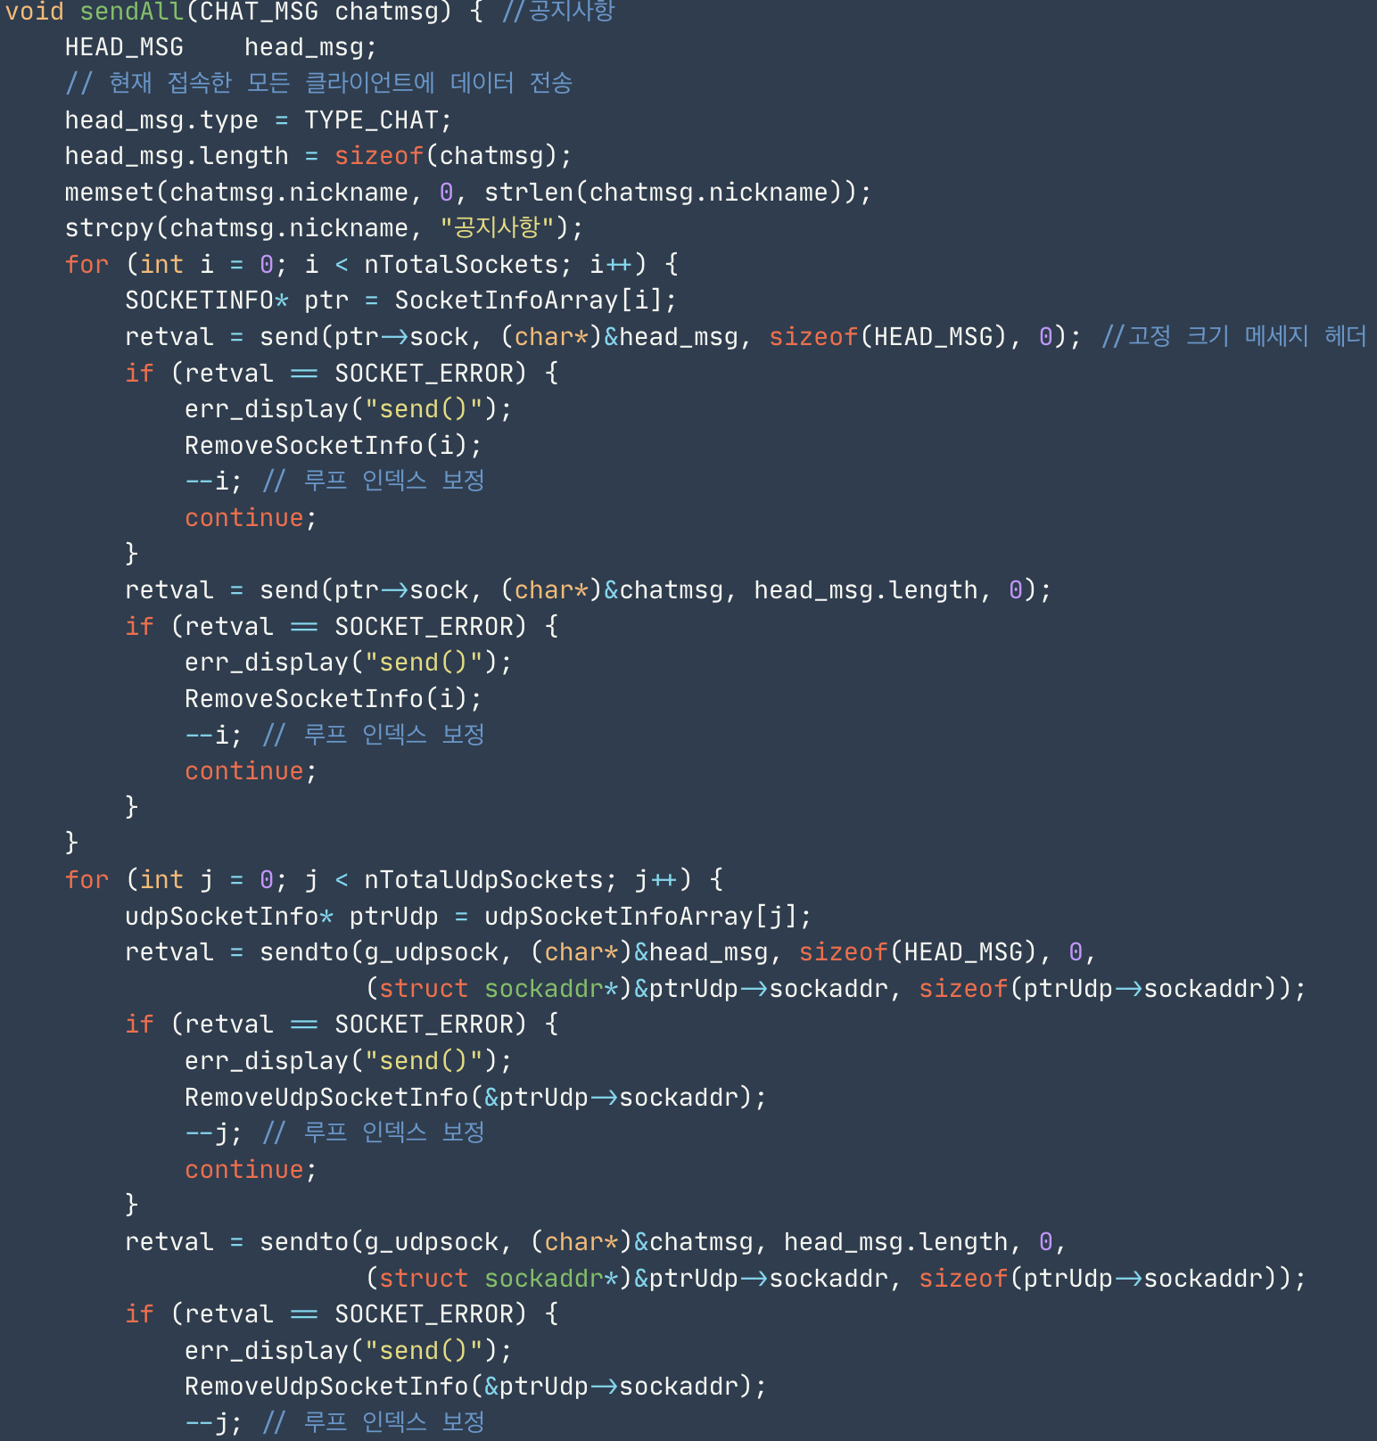
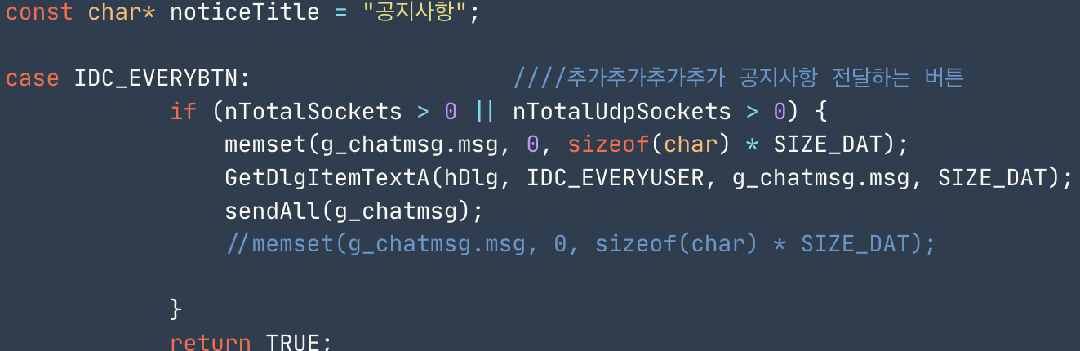
Notice ( 공지사항 )
공지사항 코드

Slide 69
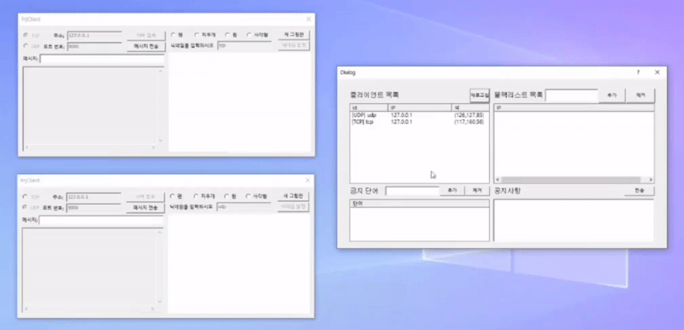
Notice ( 공지사항 )
공지사항 (https://youtu.be/3ElbHfrYlCw)

Slide 70
Q & A

